Slide 1
Акция «А у нас во дворе» в рамках конкурса городов России «Семья и город – растём вместе»
Городское поселение Кратово.

Slide 2
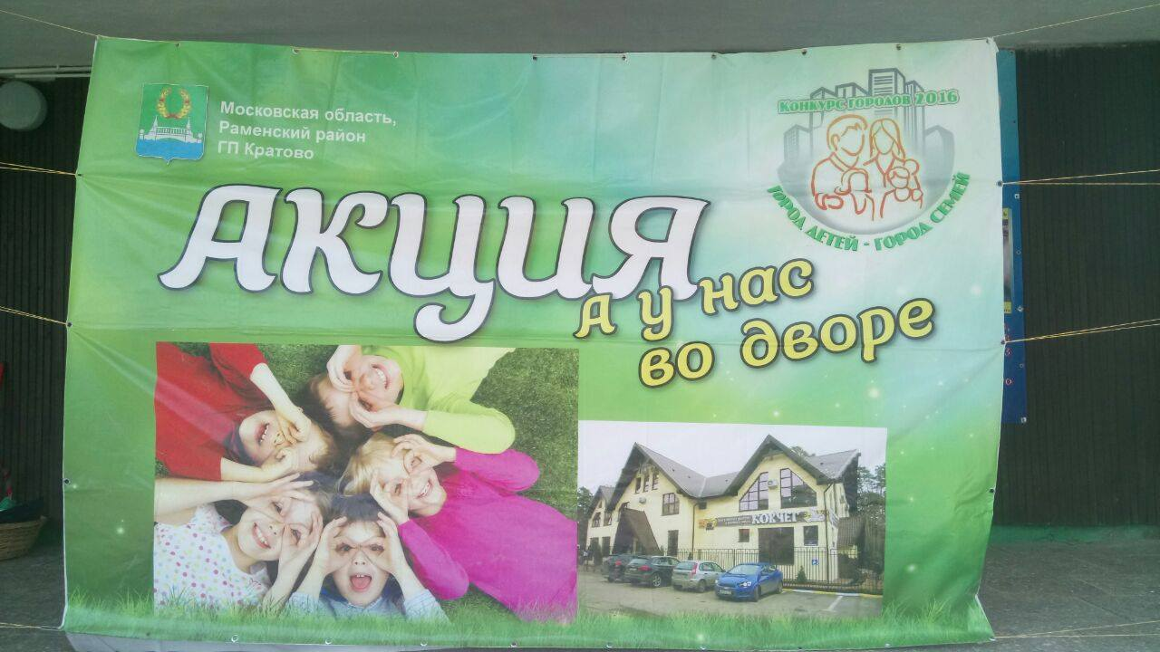
«А у нас во дворе»
С целью обеспечения безопасного организованного летнего отдыха с поднятием активности детей, Администрацией городского поселения Кратово проводится активизация ресурсов городского сообщества для создания доброжелательной городской среды для семей с детьми, сохранения и развития культурных традиций.
В 2017 году на всех площадках городского поселения Кратово прошла акция «А у нас во дворе!».

Slide 3
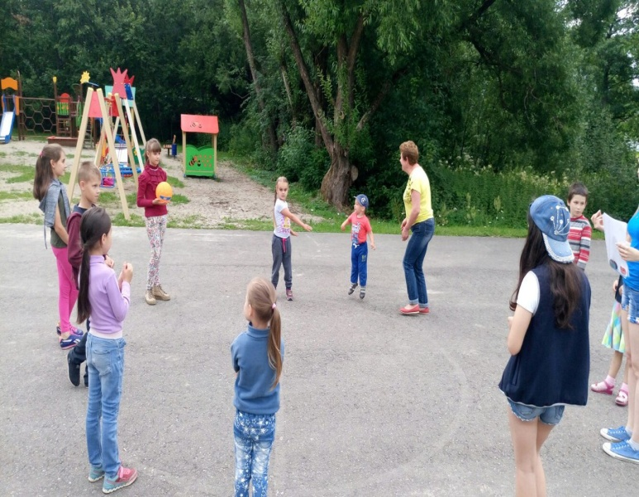
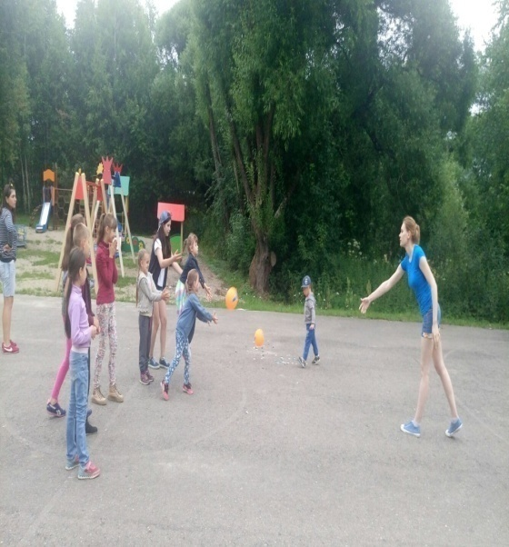
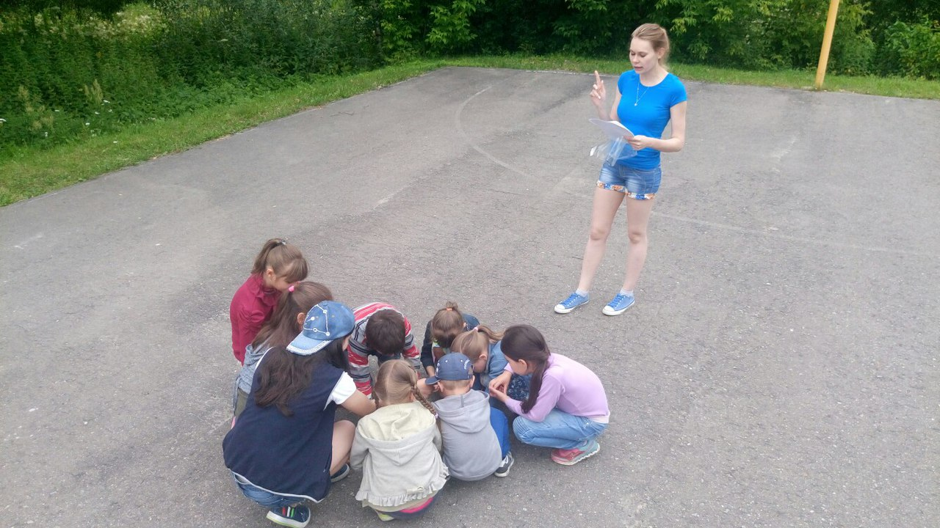
«А у нас во дворе»
В рамках Акции «А у нас во дворе» 25 июля в д. Захарово г.п. Кратово прошла игровая развлекательная программа. Дети поиграли в любимые всеми игры: «вышибалы», «гуси-лебеди», играли в совершенно новые экологические игры: "Солнечная система", "Экологический светофор", "Я знаю..."
В игровой форме ребятавспомнили о самых важных экологических проблемах и о способах их решения.

Slide 4
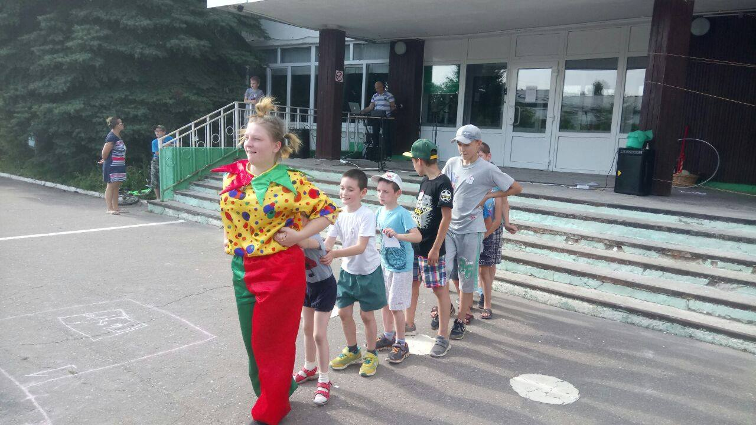
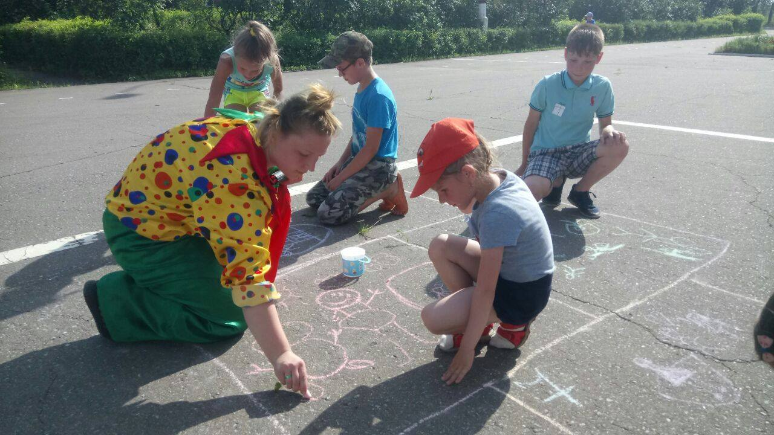
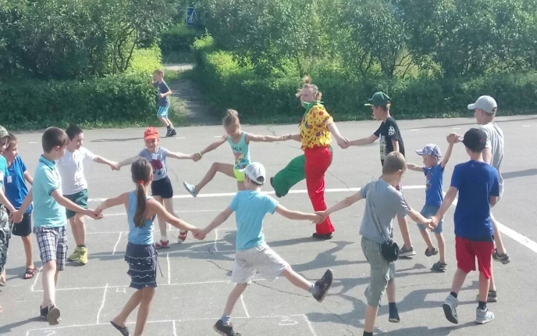
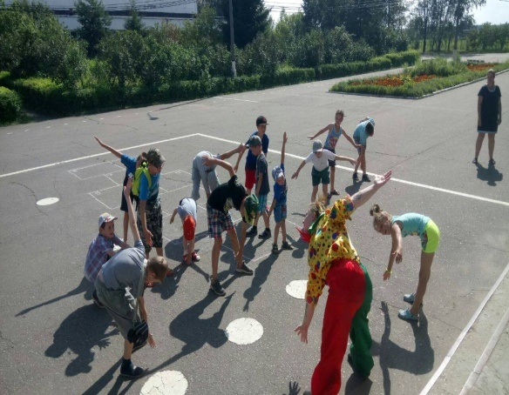
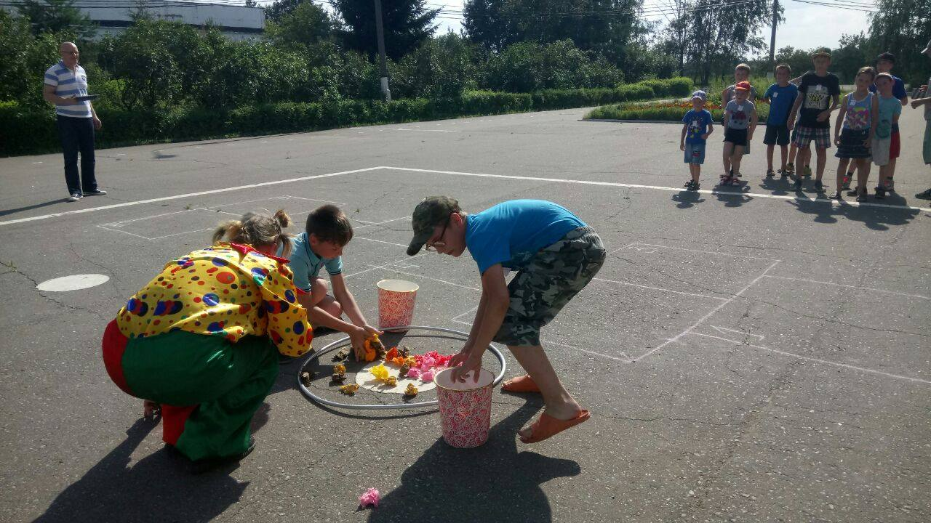
«А у нас во дворе»
27 июля творческий коллектив МУК КДЦ «Кратово» провел анимационную игровую программу в рамках акции ''А у нас во дворе''. ПРАЗДНИК ДВОРА в этот раз проходил в с. Игумново на улице СПТУ-98. А что же делать ребятам на ПРАЗДНИКЕ ДВОРА, как не играть в дворовые игры. Аниматоры придумали для ребят настоящий уличный квест, по правилам которого они не только вспомнили любимые игры: ''вышибалы'', ''классики'', ''холодно-горячо'', ''тише едешь'', но и вместе пели, плясали и даже всем двором делали утреннюю зарядку. Во время праздника также была проведена акция ''Телефон доверия''.

Slide 5
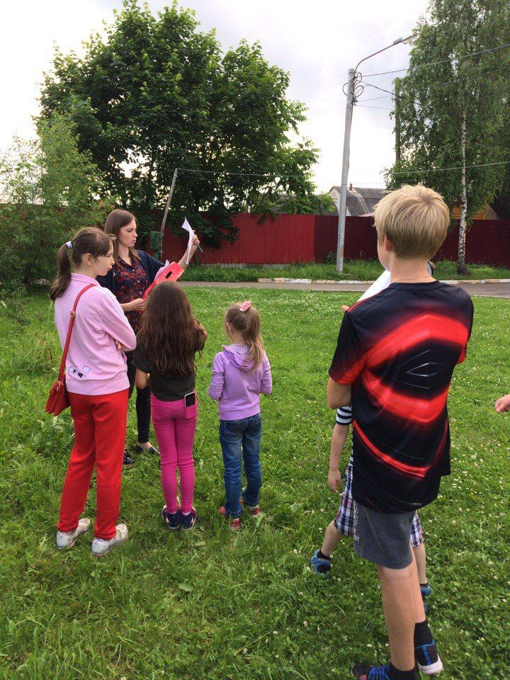
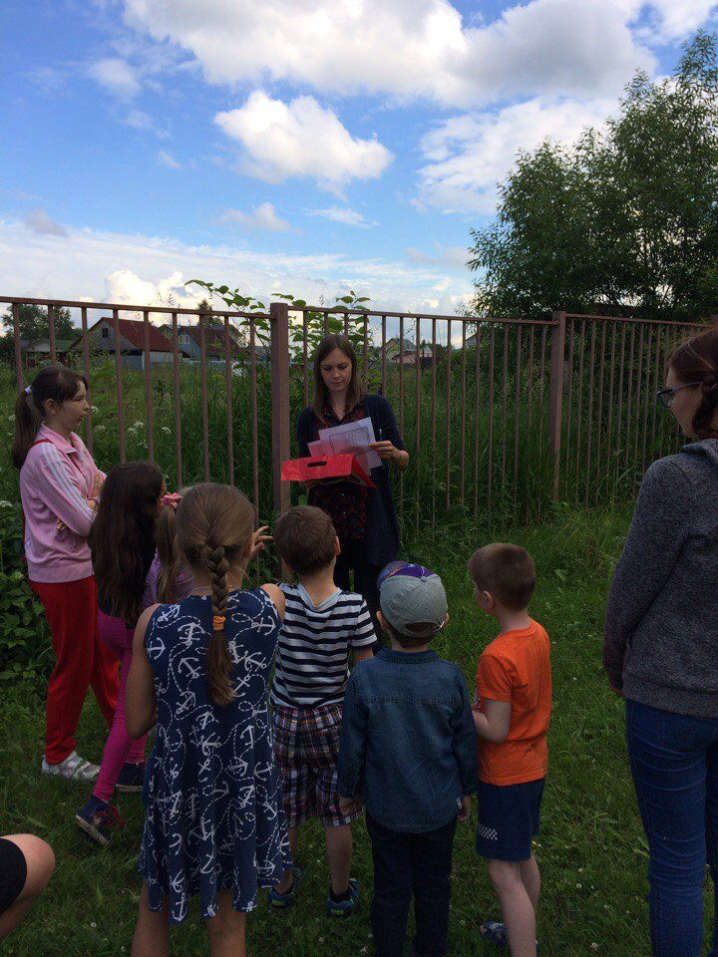
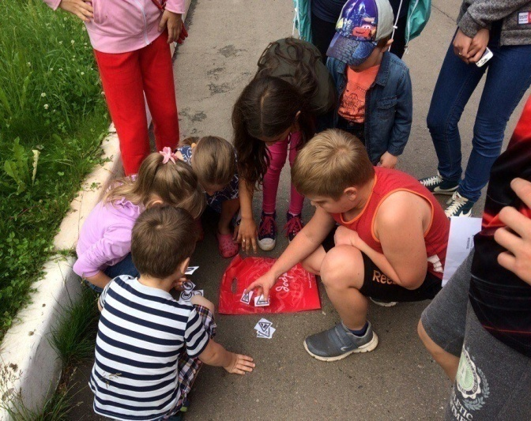
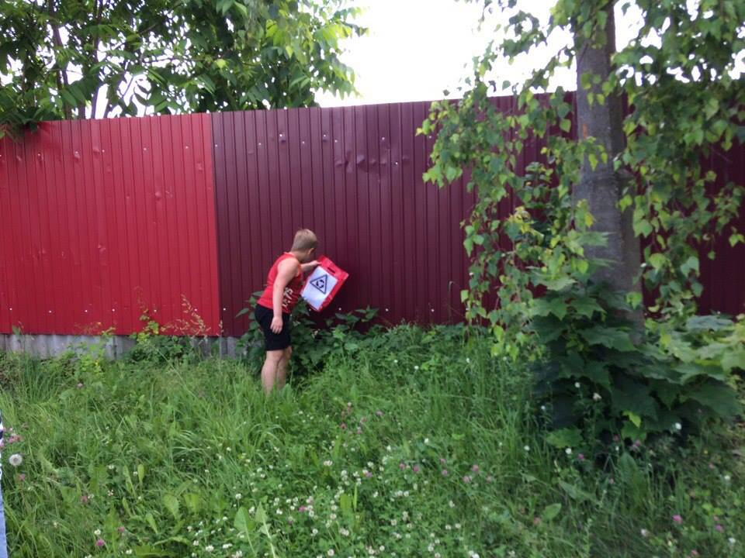
«А у нас во дворе»
В д. Дементьево г.п. Кратово в рамках акции «А у нас во дворе» в целях предотвращения дорожно-транспортного травматизма провели семейную игру «Водители и пешеходы».

Slide 6
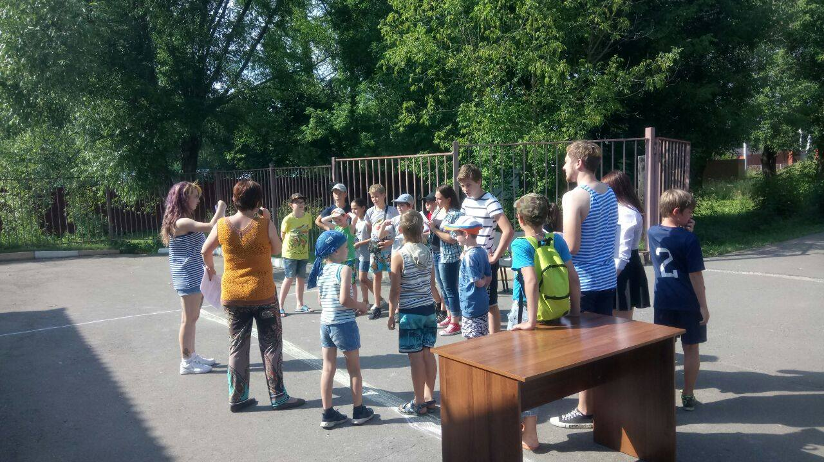
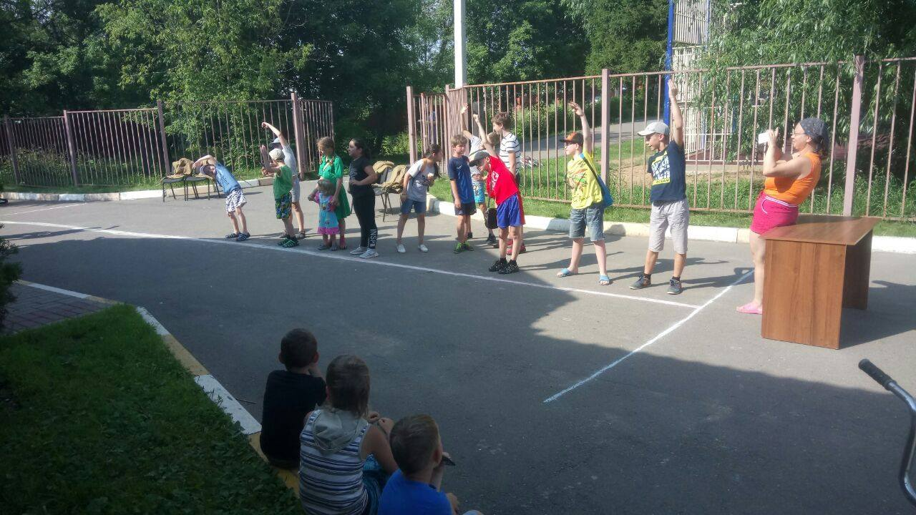
«А у нас во дворе»
С целью профилактики детской и подростковой безнадзорности 2 августа на площадке у ДК ''Дементьевский'' МУК КДЦ «Кратово» прошло мероприятие в рамках акции ''А у нас во дворе''. Игровая развлекательная программа для детей и подростков называлась ''Я десантник'' и была посвящена Дню ВДВ. Мероприятие направлено на патриотическое воспитание подрастающего поколения и пропаганду здорового образа жизни среди подростков. По жеребьевке ребята разделились на 2 команды: ГОЛУБЫЕ БЕРЕТЫ и ПАРАШЮТИСТЫ. Им пришлось соревноваться по команде ''Подъем!'', собирать ''парашют'', делать ''прыжки с парашютом'', соревноваться в ''силе'', ориентироваться в ''темноте'' и даже носить воду для ''фонтана''.

Slide 7
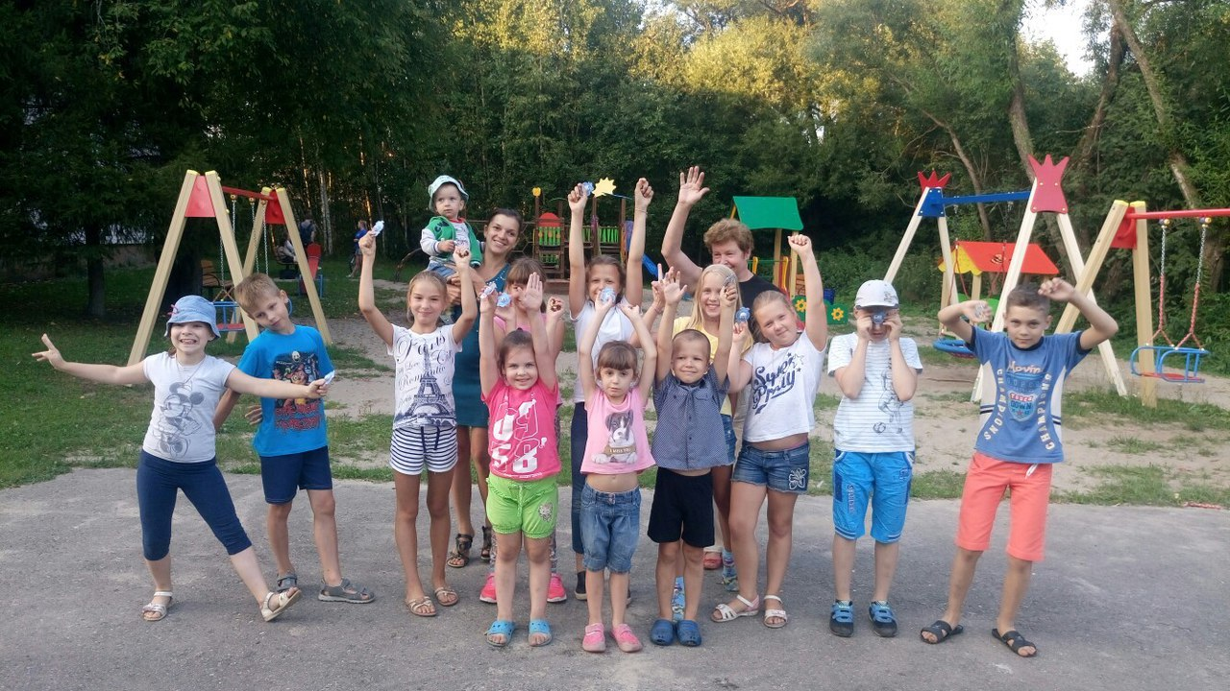
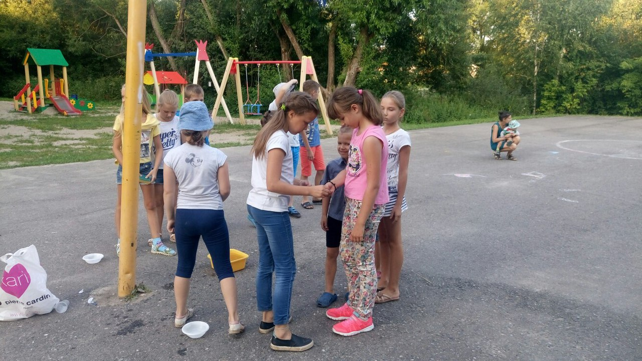
«А у нас во дворе»
18 августа в рамках Акции «А у нас во дворе» в ДК «Захаровский» прошел познавательный квест, посвященный Году Экологии, а точнее ВОДЕ. Ребятам рассказали интересную сказку о "Круговороте воды в природе", а затем разделили их на две команды, которые отвечали на вопросы викторины, разгадывали загадки и за каждый правильный ответ получали по "жетону - капельке".
После викторины провели увлекательные "водные" игры на природе.

Slide 8
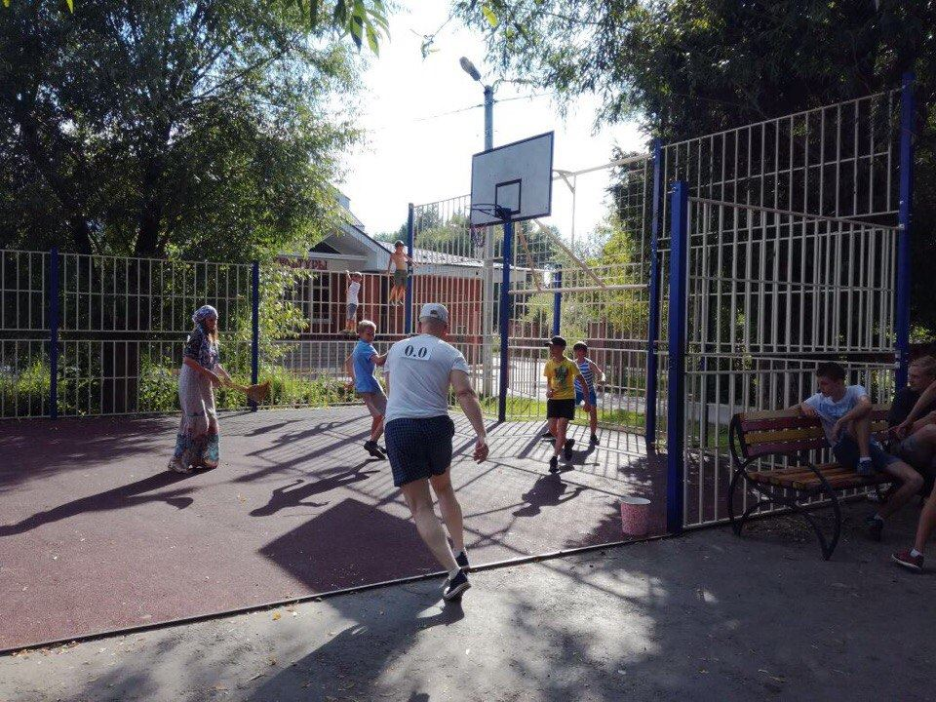
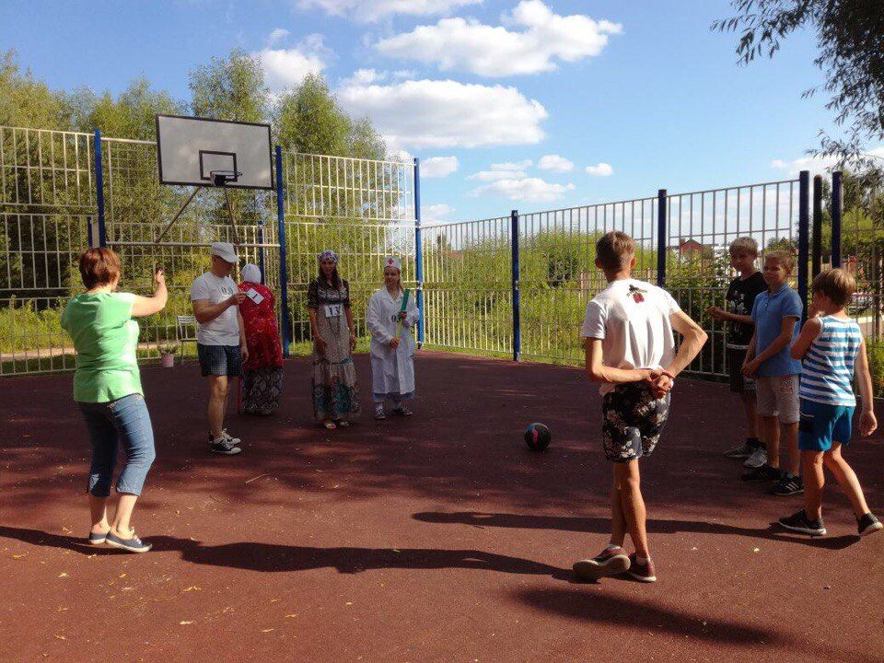
«А у нас во дворе»
12 августа на спортивной площадке у ДК ''Дементьевский'' МУК КДЦ «Кратово» в рамках Акции «А у нас во дворе» прошел ''матч века'' между смешанной командой МУК КДЦ ''Кратово'' и молодежной командой Игумново-Дементьево. Матч прошел в честь Дня физкультурника и Всемирного дня молодежи. За команду МУК КДЦ ''Кратово'' играли: ''известный судья'' под номером ''0.0'', цыганка Аза под номером ''13'', интерн-медсестричка под номером ''03'', баба Дуся - продавец клевера под номером ''1'' и ''Криштиано Рональдо'' под номером ''7''. В ожесточенной борьбе победила молодежная команда! Счет получился хоккейный 8:7. Праздник получился веселый.

Slide 9
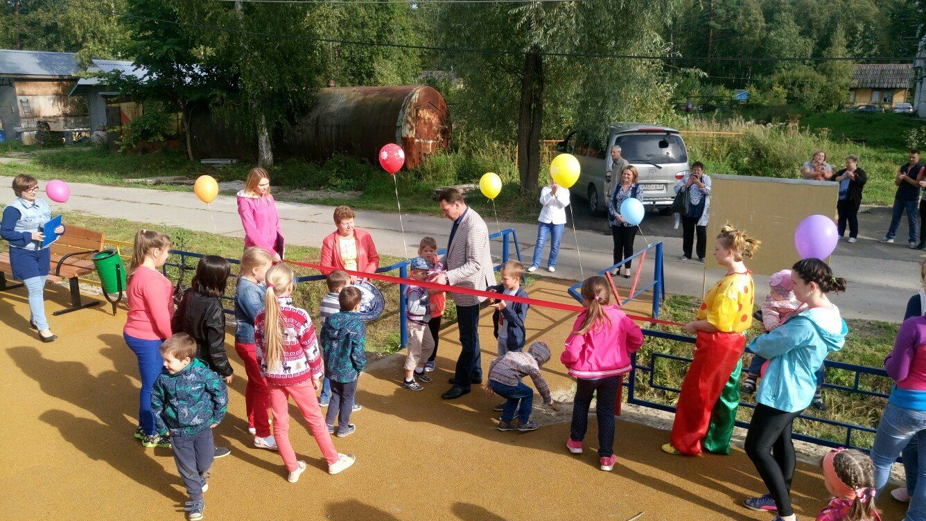
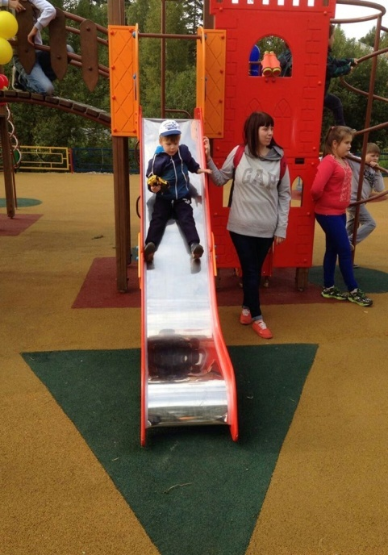
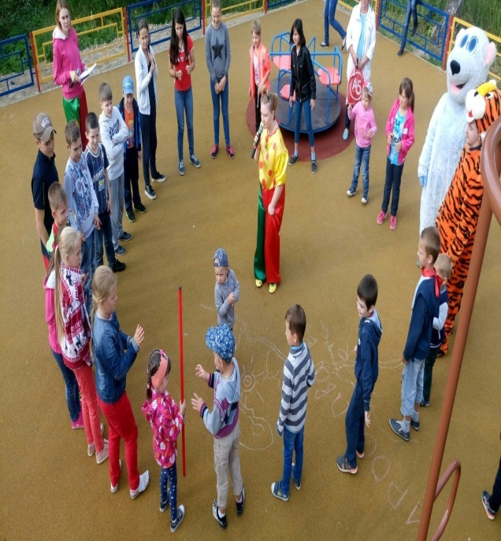
«А у нас во дворе»
В городском поселении Кратово в д. Захарово 27 августа в рамках Акции «А у нас во дворе» открыли новую современную детскую площадку.
В преддверии 1 сентября этот подарок оказался для ребят как раз кстати. Атмосфера на детской площадке была по-настоящему праздничной.
Весёлая музыка до начала мероприятия вызывала ещё больше эмоций. Смех и улыбки были на лицах всех присутствующих: детей, подростков, взрослых и пришедших на праздник гостей.
Глава городского поселения Кратово Алексей Александрович Емельянов сказал несколько добрых слов в адрес жителей д. Захарово и предложил разрезать с ним красную ленточку, конечно же, детям.

